Slide 1

Coöperatieve landbouworganisatie ten behoeve van de benutting van mineralen uit reststromen
Agricycling

Slide 2
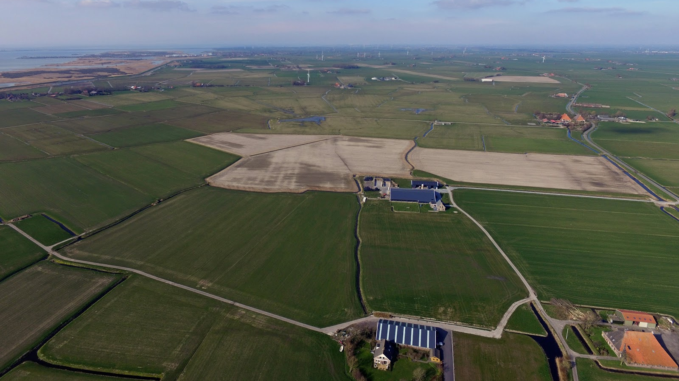

2019 Scholar 29: Pieter van der Valk

Slide 3
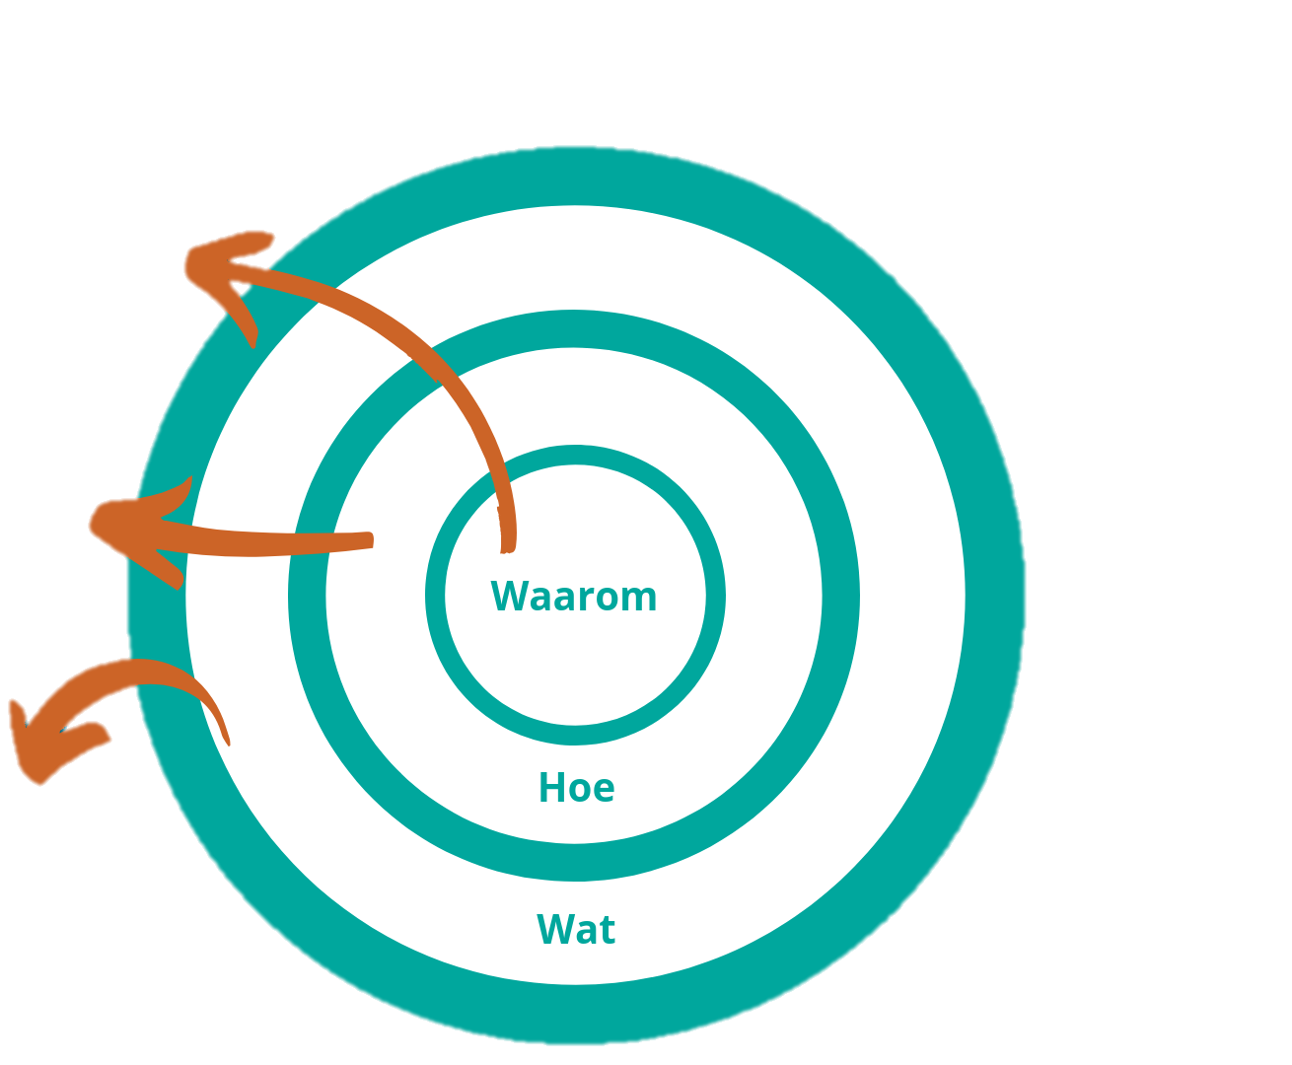
Waarom we dit doen….
Ons missie….
Intuïtie
Hoe we dit doen….
Ratio
Oplossing
Wat is ons verdienmodel….

Slide 4
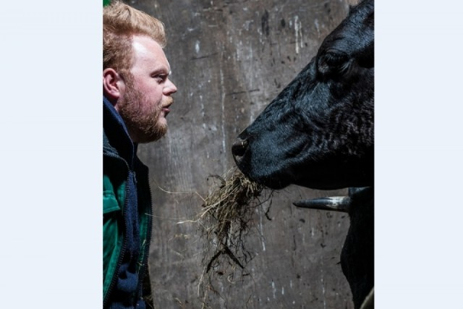
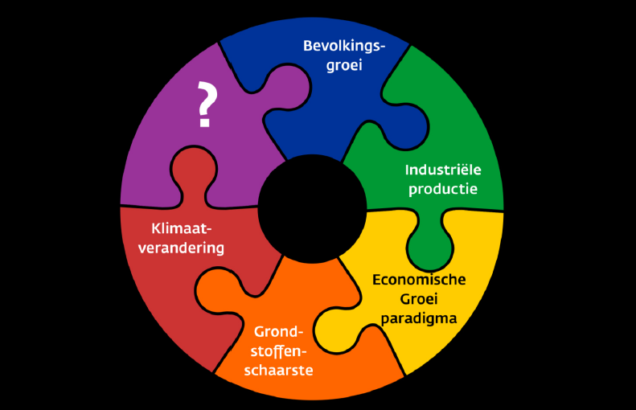
Voeding 2050 → 10 miljard
Gezondheid
Voedsel verspilling
Landschapspijn
Gezondheid
Biodiversiteit
Beleving
Circulair / Export
Extensivering/ intensivering
Technologisch/ ecologisch
Natuurbehoud
Onderlinge verbinding
Waterkwaliteit
Stikstof
Broeikasgassen
CO2
Kapitalistische- randvoorwaarden
Economisch systeem
Fosfaat
Eiwit achtigen
Energie
Grondstoffen (biobased)

Slide 5
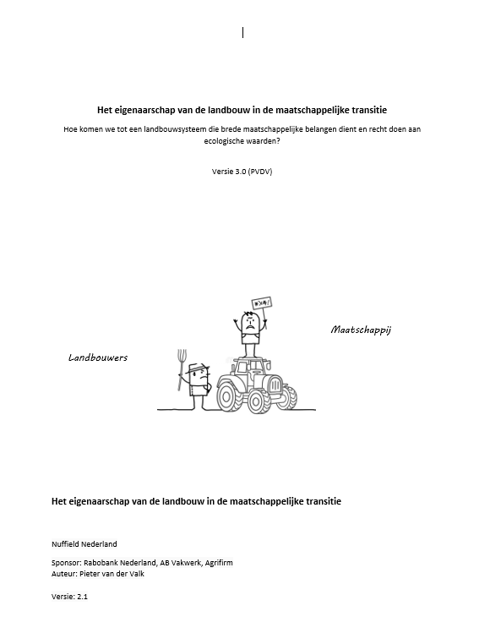
Geïnteresseerd in de onderbouwing?
Ik deel het rapport graag
Sterk georganiseerd agrocluster ondervind de wet van de remmende voorsprong.
Eigenaarschap bij de primaire sector vandaan georganiseerd. Om autonoom te ontwikkelen moeten we dat weer bij de primaire sector terug leggen.
Lerend vermogen is vergaande ingeperkt. De (ovo- drieluik) plan do check act cyclus moet weer worden georganiseerd.
Als je af wilt van een productie gedreven prikkel kom je er niet door waarde te koppelen aan het product.

Slide 6
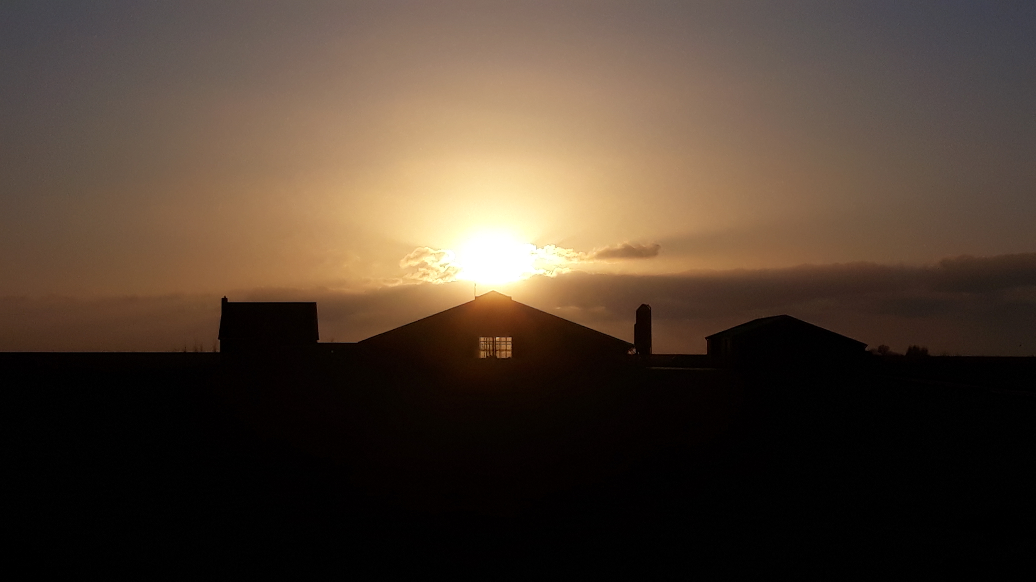
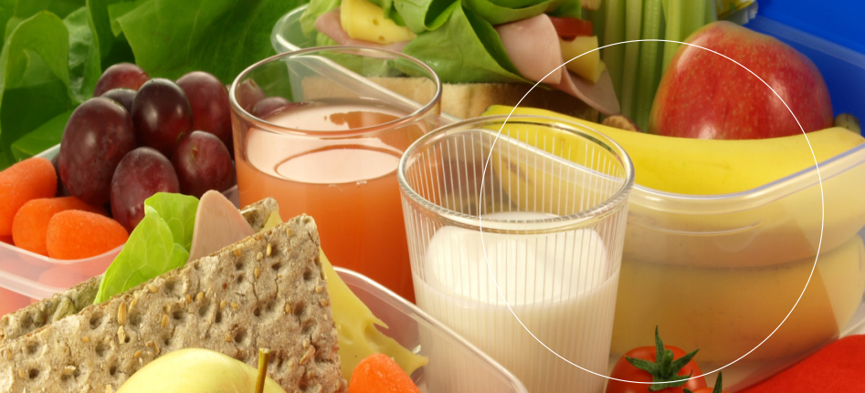

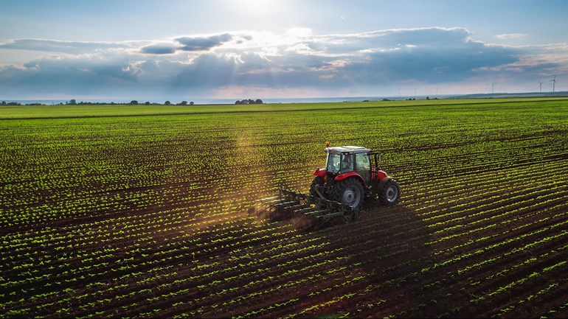
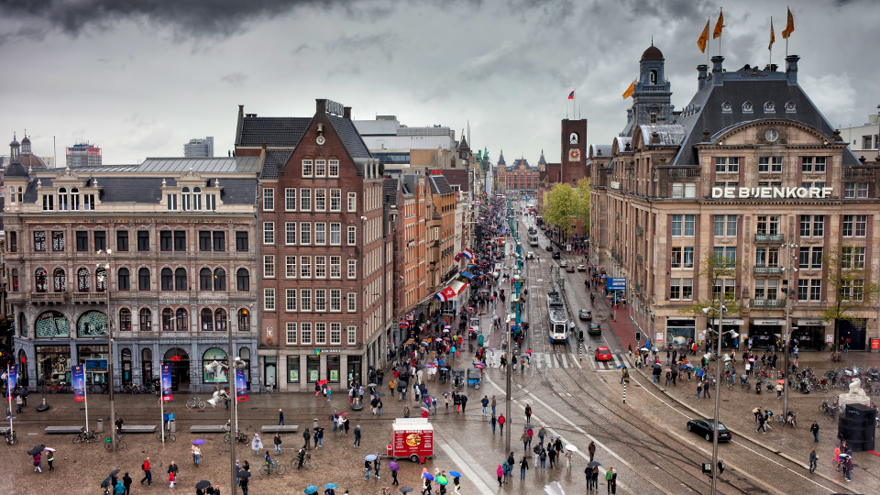


Output
Input
(excl. B en BD)
Kunstmest

Slide 7
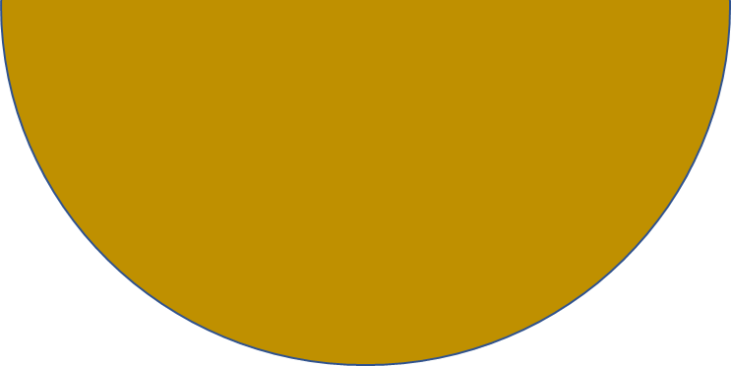
Output
Opbouw van het verdienmodel
Lange keten
Productstromen
Regulier
Vlog
PP
AH
Biologisch
BD
Korte keten
Input
(excl. B en BD)
Kunstmest

Slide 8

Output
Opbouw van het verdienmodel
Lange keten
Productstromen
Regulier
Vlog
PP
AH
Biologisch
BD
Korte keten
Regulerende functies
CO2 opslag
Waterberging
Zuiverend vermogen
Biodiversiteit
x
Reststromen
Groene reststromen
GFT
Baggerslib
Humane excretie
Input
Kunstmest

Slide 9
“Hoe” vier hele belangrijke stappen
Ketenregie op reststromen
De ‘vergeten’ functie van de landbouw herstellen
Klimaat oplossingen door kringlopen te sluiten (Co2 + N2 etc…)
Invulling geven aan een daadwerkelijke circulaire economie

Slide 10
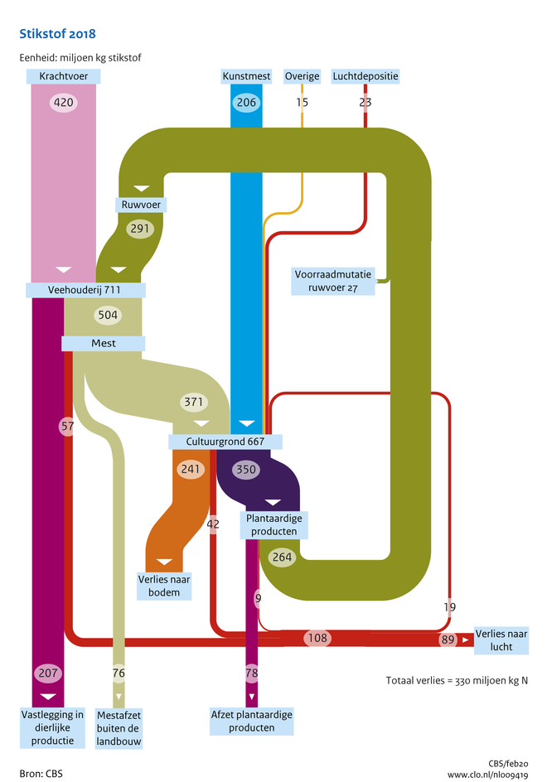
Waarom?
Meer dan de helft van de actieve stikstof toegevoegd aan de bodem uit externe bronnen
1/3 van de toevoeging van N aan de bodem voorzien uit kunstmest
Beschikbaarheid koolstof van mest soorten optimaliseren
Omdat landbouw(grond) de oplossing biedt voor veel maatschappelijke opgaves

Slide 11
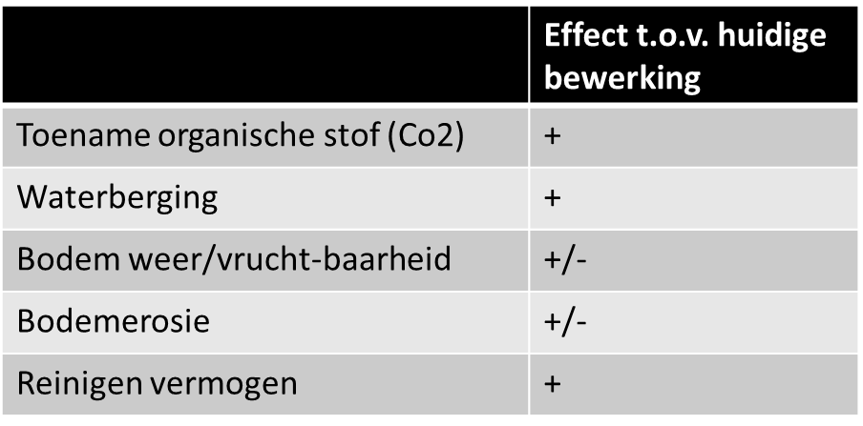
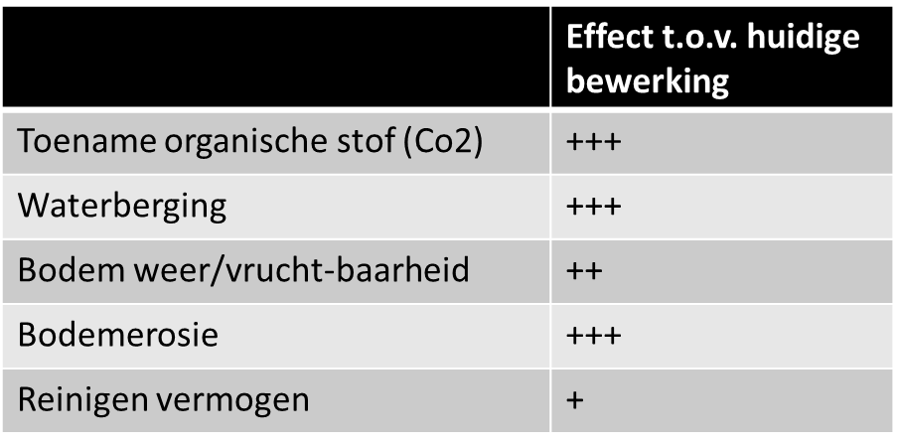
Akkerbouwer
Veehouder
Drijfmest
Fryske gea
Gemeente
Pootgoed teler
Veehouder
Drijfmest
Natuur- monumenten
Water-schappen
Beschikbare stromen
Drijfmest regulier
Dunne fractie
Dikke fractie
Hekkelspecie
Voerresten
Beschikbare stromen
Groen restmateriaal
Maaisel
GFT
Baggerslip
Humane excretie
Beschikbare nutriënten en koolstofstromen
Beschikbare nutriënten en koolstofstromen
Verwerkingskosten
Verwerkingskosten
Reststromen cooperatie / proces voor beschikbaar stellen van mineralen
Mest
  Dunne fractie (of humaan)
  Dikke fractie (of humaan)
Compost / bokashi
Samengesteld uit een veelzijdigheid van reststromen waarbij het proces de functie heeft mineralen beschikbaar te maken voor de bodem.
Op basis van de behoefte van de bodem en functie verdeeld en toegepast
Veehouder 70 ha 7% org
Akkerbouwer 70 ha 2% org
Veehouder 70 ha 9% org
Pootgoed teler 70 ha 2% org

Slide 12
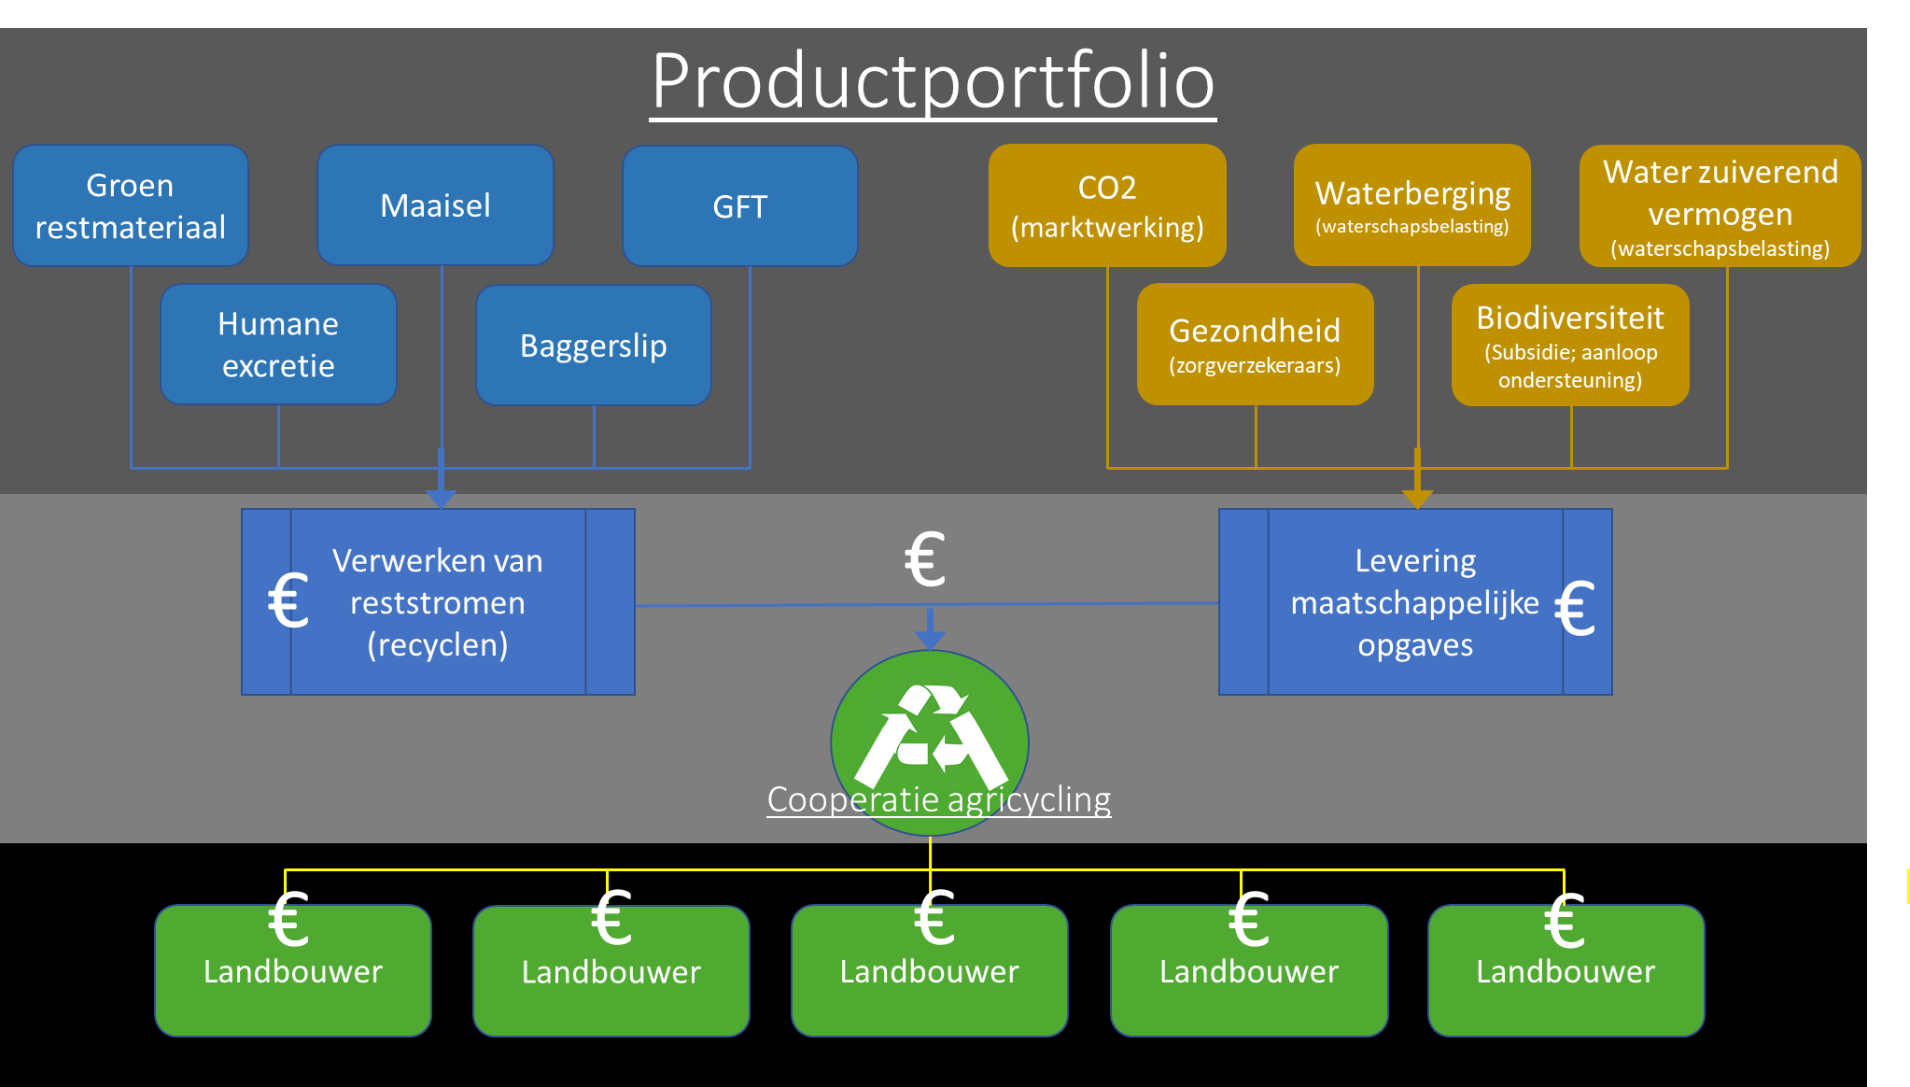

Slide 13
Resultaat…..
Minder toevoeging van kunstmatige meststoffen
  Stikstof; minder kunstmest
  Fosfaat; minder mijnen
Verdienmodel voor de boer
  Minder intensief teeltplan
  Minder focus op het eindproduct
  Weerbare bodem
  Stevigere sociaal economische positie voor de boer
Maatschappelijke winst
  Meer OS (waterberging, CO2, waterzuivering)
  Minder mineralen verlies (gezonder voedsel?)
  Wederkerigheid in belangen tussen stad en platteland (gelijkheid)
“Mijn missie is de landbouw en samenleving weer met elkaar te verbinden”

Slide 14
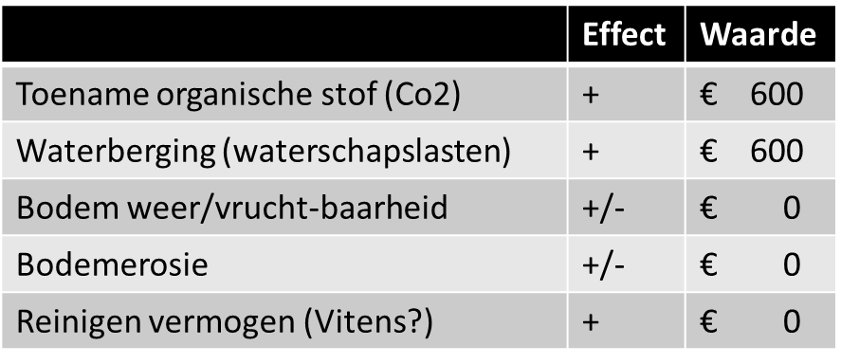
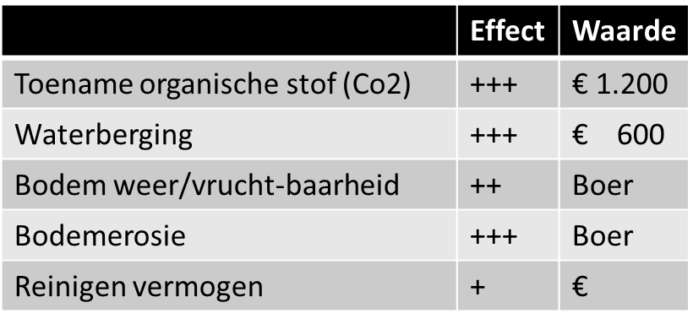
Voorbeeld business case. “Ieder voor zich”
Reststromen verwerking per bedrijf bij gelijke verdeling van reststromen
Uit de cooperatie
Compost (200 ton)
€ 800
Uit de cooperatie
Compost (200 ton)
€ 800
Uit de cooperatie
Compost (200 ton)
€ 800
Uit de cooperatie
Compost (200 ton)
€ 800
Totale winst inname reststromen
€ 3.200
Veehouder 70 ha 7% org
Akkerbouwer 70 ha 2% org
Veehouder 70 ha 9% org
Pootgoed teler 70 ha 2% org
Opbrengst eco-diensten per bedrijf
Opbrengst eco-diensten per bedrijf
Opbrengst eco-diensten per bedrijf
Opbrengst eco-diensten per bedrijf
Totale opbrengsten individu
€ 2000
Totale opbrengsten individu
€ 2600
Totale opbrengsten individu
€ 2000
Totale opbrengsten individu
€ 2600

Slide 15
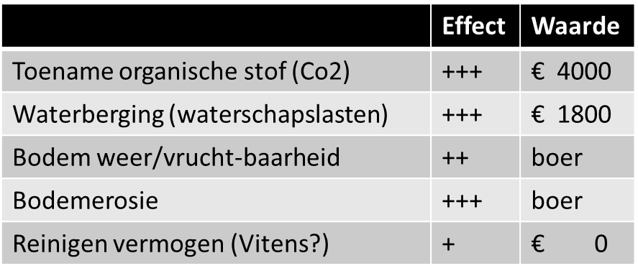
Mogelijke business case “Cooperatief”
Reststromen verwerking per bedrijf bij verdeling op basis van functie/waarde
Uit de cooperatie
Compost (eens per 4 jaar 200 ton)
€ 200
Uit de cooperatie
Compost (350 ton)
€ 1.400
Uit de cooperatie
Compost (eens per vier jaar 200 ton)
€ 200
Uit de cooperatie
Compost (350 ton)
€ 1.400
Totale winst inname reststromen
€ 3.200
Veehouder 70 ha 7% org
Akkerbouwer 70 ha 2% org
Veehouder 70 ha 9% org
Pootgoed teler 70 ha 2% org
Opbrengst eco-diensten per bedrijf
Opbrengst eco-diensten per bedrijf
Opbrengst eco-diensten per bedrijf
Opbrengst eco-diensten per bedrijf
Reststromen cooperatie / proces voor beschikbaar stellen van mineralen
Totale opbrengsten individu
€ 3.600
Totale opbrengsten individu
€ 3.600
Totale opbrengsten individu
€ 3.600
Totale opbrengsten individu
€ 3.600

Slide 16
 | Veehouder 70 ha 7% org. | Akkerbouwer 70 ha 2% org. | Veehouder 70 ha 9% org. | Pootgoed teler 70 ha 2% org.
Opbrengst individueel | 2000 | 2600 | 2000 | 2600
Opbrengst vanuit collectiviteit | 3600 | 3600 | 3600 | 3600
Voordeel deelname met welbegrepen eigenbelang | 1600 | 1000 | 1600 | 1000

Slide 17
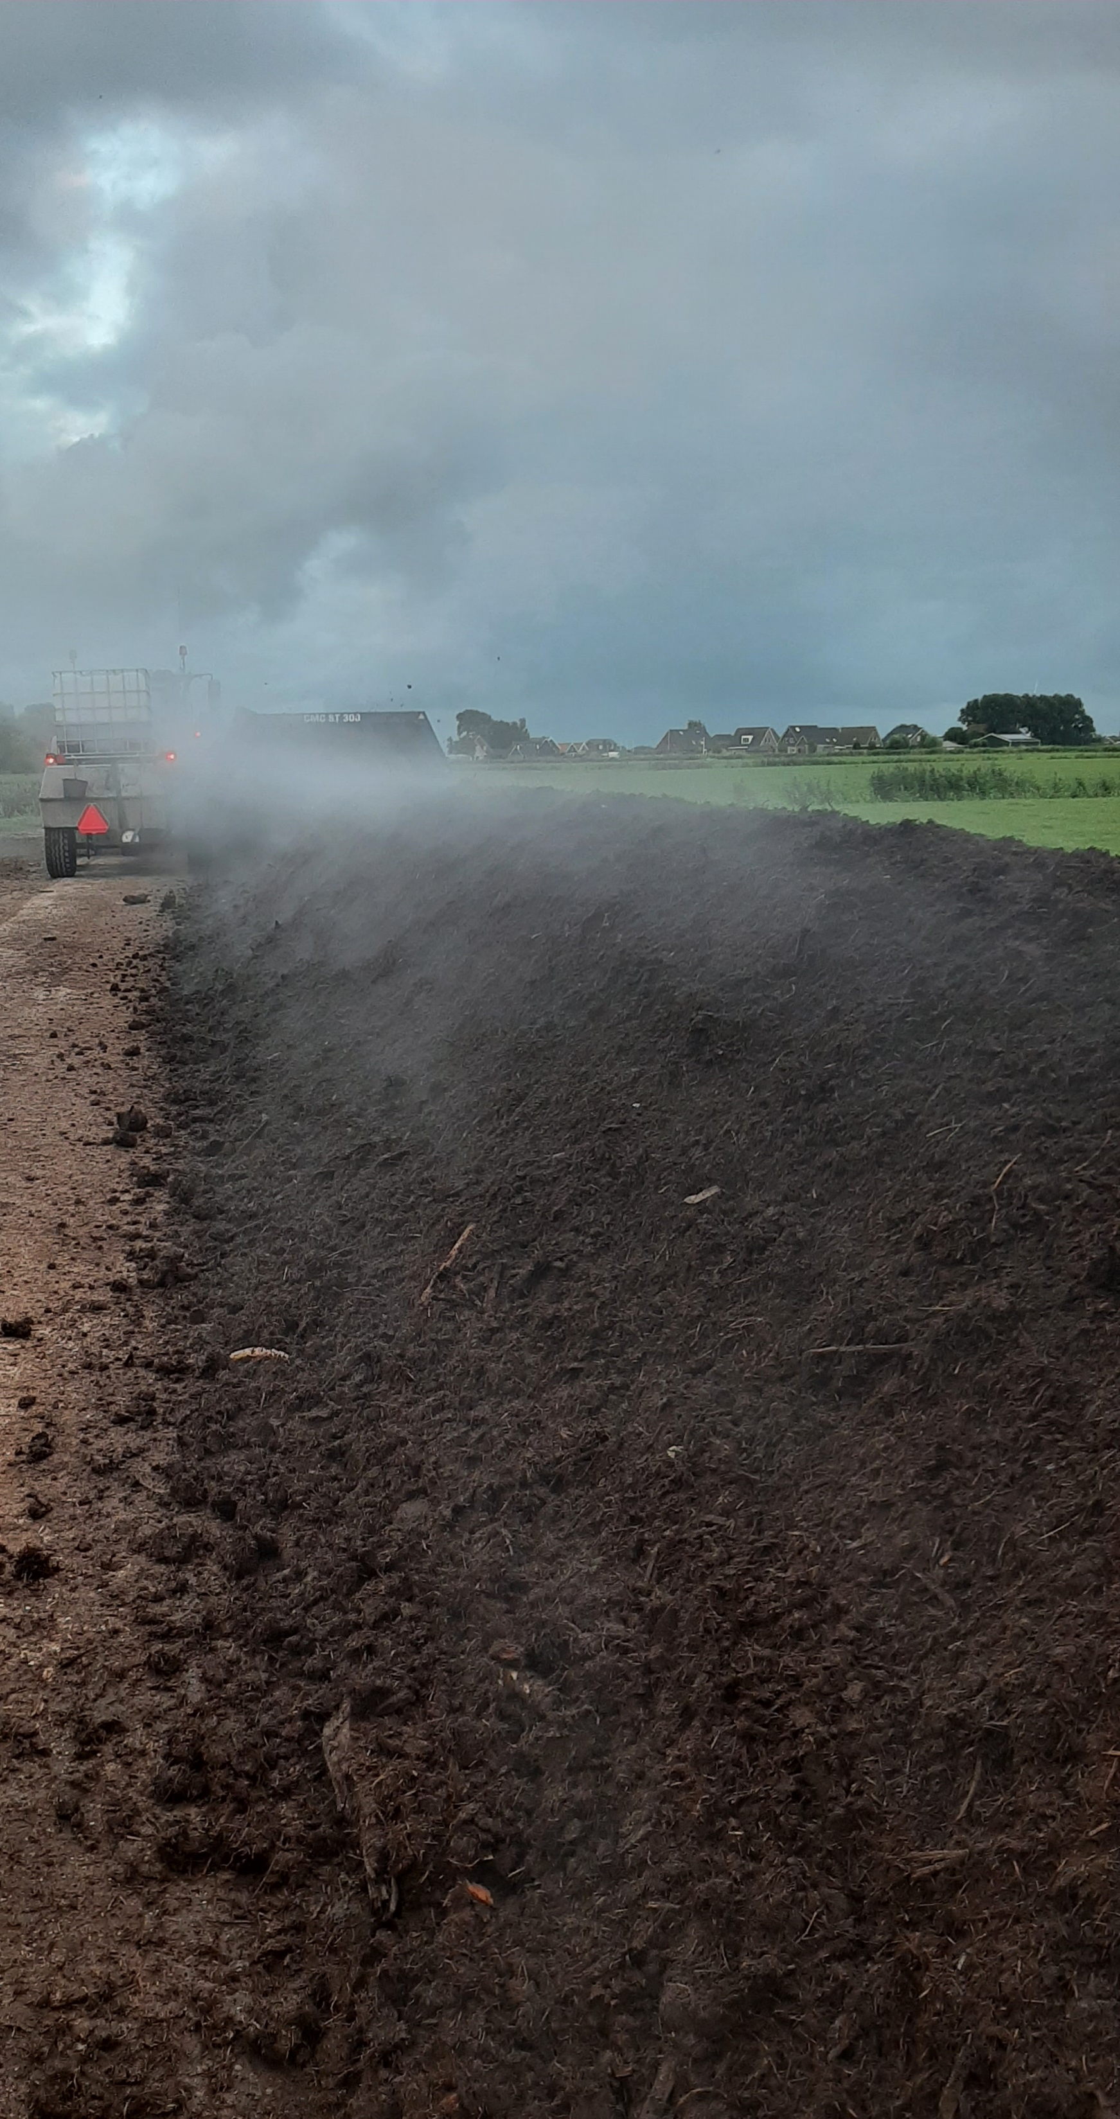
Wat…
Georganiseerd aanvoeren en verwerken van reststromen uit regio naar landbouwer
  “Het logistiek netwerk is de ketenpositie”!
CMC Compostering op het erf
Gecertificeerd eindproduct
Certificering eindproduct

Slide 18
Wat doen we?
Fase 1
Schaalbaar model voor terug brengen van nutriënten uit de regio
Belangrijke principes
  Invulling natuur inclusief (verdienmodel voor landbouwer)
  Georganiseerd
  Kwaliteit van de bodemverbeteraar als belangrijkste streven

Slide 19
Baten en lasten
Overheden
Waterschap
Natuurorganisaties
Kosten afvoer materiaal
Beschikbaarstelling materiaal (biomassa)
Gemeente Waterschap Fryske gea Staatsbos
Directe levering aan boer
Kwaliteits- protocol
Planning
Mechanisatie
Kwaliteit waarborg (certificering)
Administratie/financieel
CMC Composteringsproces (+ mogelijke aanv. verwerking)
Baten: aanvoer materiaal
Kosten: uitvoering/ borging totale proces
Agricycling
Etc.
Certificering eindproduct
Kosten neutrale kwalitatief hoogwaardige bodemverbeteraar
Boer 1.
Boer 2.
Boer 3.
Individuele boer
Uitrijden
Uitrijden
Uitrijden

Slide 20
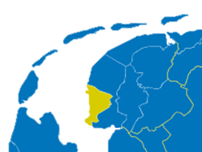
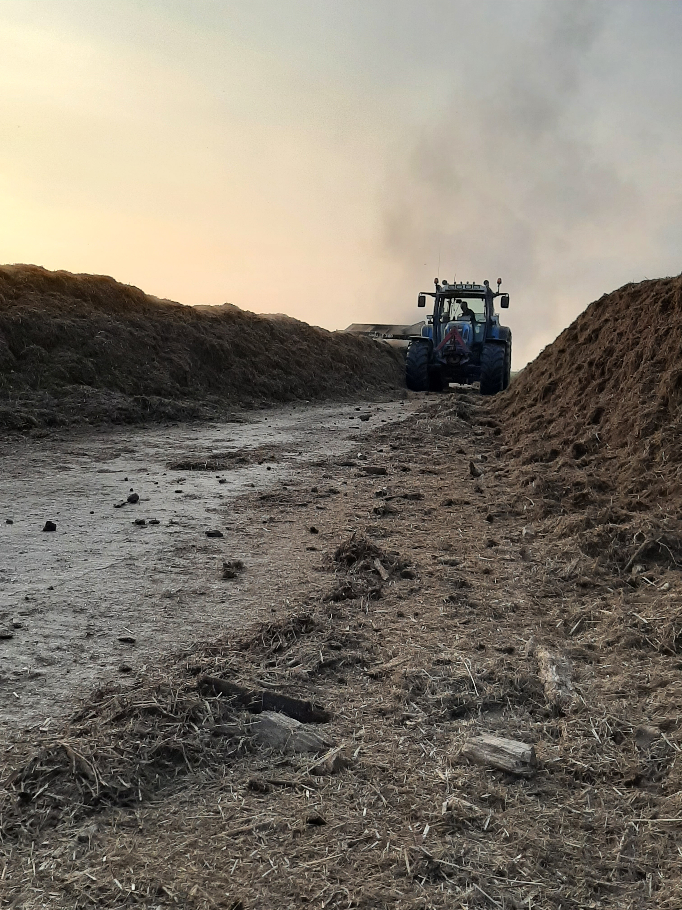
Centraal: coöperatie agricycling
Prijsafspraken
Kennis inhuren en delen
Wet en regelgeving
Kwaliteitsborging (randvoorwaarden)
Bovenregionale reststromen
Certificering
Langjarig consortium
=
=
Rol collectieven: Platform
Klankbord groep, elkaar op de hoogte houden
Uitwisselen van ideeën
Regionaal: groepen van ca. 12 boeren, kan via ANV, collectief, studiegroep
Transport stromen: wat moet waar heen?
Proces van compostering: omzetten van het materiaal
Regelen van kwaliteitsborging
Lokale reststromen
=
Lokale energie / gebiedsgericht

Slide 21
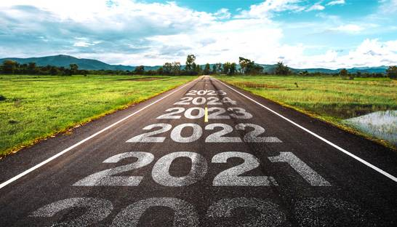

Slide 22
Drie te onderscheiden ontwikkeltrajecten
“Us” compostslagen
Opschaling uitvoering en uitbreiding cooperatie
Ketenorganisatie nutriënten uit reststromen

Slide 23
Drie te onderscheiden ontwikkeltrajecten
Gemeentelijke opschaling (samen)?
  Circulair terreinbeheer
  Gemeentelijk overleg
  Collectieven
Organisatie cooperatie
  Boeren
Consortium
  Wetsus
  Wetterskip
  Provincie
  RUG
  WUR
  Etc…

Slide 24
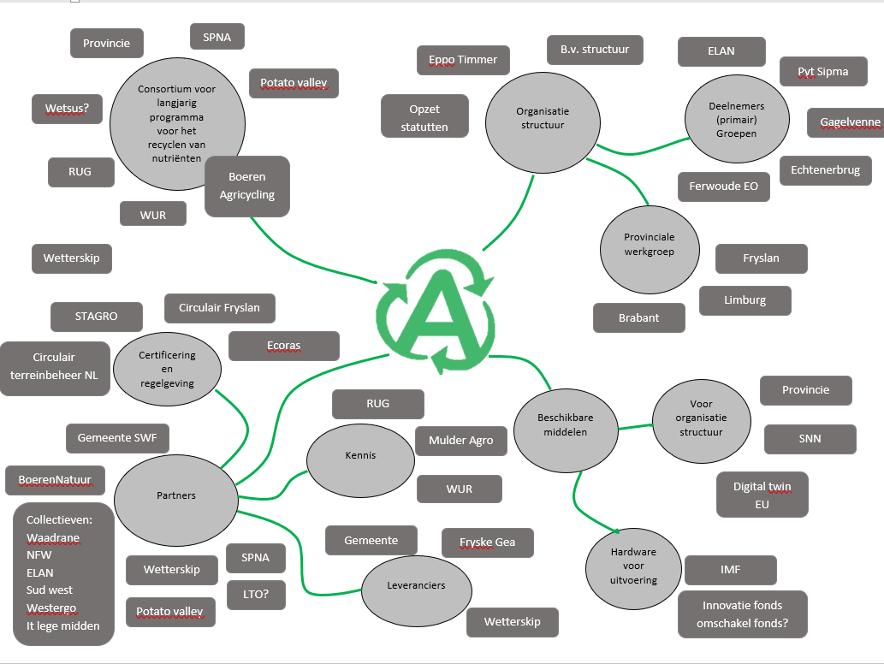

Slide 25
Agricycling
Vragen?

